Slide 1

网络空间安全导论
网络空间安全导论
李琦
清华大学网研院
姚苏
清华大学国研中心

Slide 2
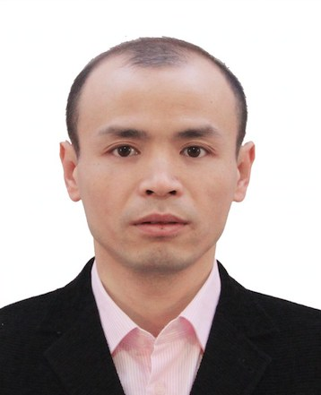
任课教师简介—李琦
清华大学网研院长聘副教授，博士生导师
研究领域： 互联网和云安全
人工智能和大数据安全
移动和物联网安全
办公地点：FIT楼3区213 办公电话：62603080 电子邮件：qli01@tsinghua.edu.cn
个人主页：https://sites.google.com/site/qili2012

Slide 3
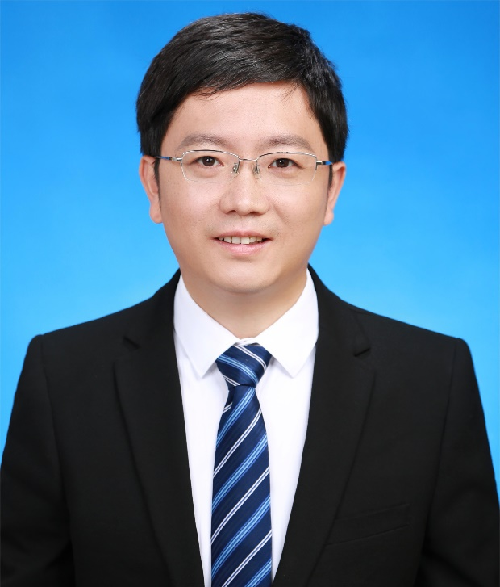
任课教师简介—姚苏
清华大学信息国家研究中心，助理研究员
研究领域：网络空间安全
区块链系统
智能网络体系结构
办公地点：FIT楼4区104 电子邮件： yaosu@tsinghua.edu.cn
个人主页：https://www.bnrist.tsinghua.edu.cn/info/1091/2839.htm

Slide 4

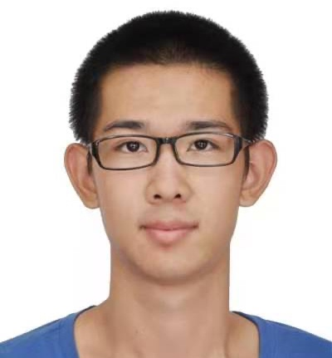

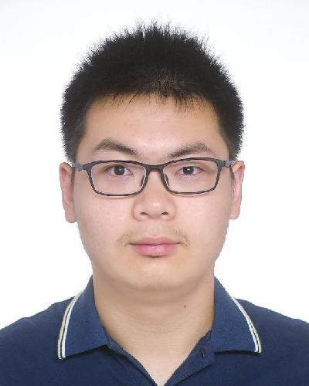
认识助教
庆语其
徐 易
王叶
张翼翔
qyq21@mails.tsinghua.edu.cn
y-xu22@mails.tsinghua.edu.cn
wangye22@mails.tsinghua.edu.cn
zhangyix19@mails.tsinghua.edu.cn

Slide 5
课程简介与课程目标
精心设计实验验证环节，让同学们在动手实践、边学边练中不断加深对网络空间安全问题的理解和领悟
应用实践
practice
通过典型安全事件和实例分析，提高同学们的应用思维能力
启发同学们进行思考，初步掌握网络空间安全问题分析和防范的方法
典型用例
Typical cases
介绍网络空间安全学科基础框架和基础理论
全面勾勒网络空间安全全景知识体系
认识网络空间安全隐患，提高网络空间安全意识
基础理论
Basic theory

Slide 6
网络空间安全学科发展

Slide 7
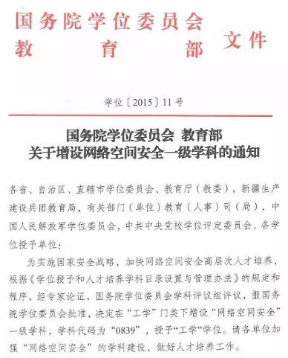
国家批准增设：网络空间安全一级学科
安全是一种依附和伴生技术,
先有这种技术,才有这种技术安全。
先有网络空间,才有网络空间安全!
网络空间安全体系来源于网络空间技术体系。
应用安全
密
码
学
及
应
用
系统
安全
网络
安全
网络空间安全基础

Slide 8
网络空间安全理论支撑
网络空间安全基础
网络空间安全数学理论（Mathematical theory)
网络空间安全体系结构 ( Cyber security architecture)
网络空间安全博弈理论 (Game theory)
网络空间安全治理与策略 (Governance and policies)
网络空间安全标准与评测 (Standard and evaluating)
网络空间中人的安全行为与管理 (Human security behavior and management)
……
支撑网络空间安全一级学科的基础，为网络空间安全其他研究方向提供理论基础、技术架构和方法学指导
对称密码设计与分析 （Design and analysis of symmetric cryptographic)
公钥密码设计与分析 (Design and analysis of public key cryptography)
安全协议设计与分析 (Security protocol)
侧信道分析与防护 (Channel measurement analysis and protection)
量子密码和新型密码 (Quantum and new cryptography)
……
密码学及其应用
在有敌手的环境下，研究计算、通信和网络的信息编码和分析，为系统、网络、应用安全提供密码机制

Slide 9
网络空间安全之系统安全
研究网络空间环境下计算单元（端系统）的安全
计算系统安全是网络空间安全的基础单元
– 芯片安全 (Chip Security)
– 系统硬件及物理环境安全 (System hardware and physical environment Security)
– 系统软件安全 (System software Security)
– 恶意代码分析与防护 (Malicious code analysis and protection)
– 可信计算 (Trust computing)
– 先进计算安全 (Advanced computing security)
– ......

Slide 10
网络空间安全之网络安全
网络是指网络空间环境中连接端系统的中间设备、链路等基础设施以及相关的服务系统和管理系统。网络安全是网络空间安全的重要保障
– 通信基础设施及物理环境安全 (Communication Infrastructure and physical environment security)
– 互联网基础设施安全 (Internet Infrastructure security)
– 网络安全管理 (Network security management)
– 网络安全防护与主动防御，包括攻防与对抗 (Network security protection and active defense)
– 端到端的安全通信 (End to end security Communication)
– ......

Slide 11
网络空间安全之应用安全
应用是指网络空间中建立在互联网之上的应用或服务系统，如国家重要行业应用、社交网络、区块链等
应用安全研究各种安全机制在一个复杂系统中的综合应用
– 关键应用系统安全(Critical application system security)
– 物联网与工控安全(Internet of things and industrial control system security)
– 社交网络安全(Social network security)
– 信息内容安全(Network information content security)
– 数据安全与隐私保护(Data security and privacy protection)
– ......

Slide 12
网络空间安全学科特点
网络空间安全渗透于网络空间的各个部分
– 互联网安全、系统安全、应用安全、内容安全 – 网络空间安全基础、密码学及其应用 – 典型的交叉学科
加强网络空间基础研究和掌握核心技术是解决网络空间安全的关键
网络空间安全学科建设关键是培养高层次人才
– 硕士生、博士生
坚持国际化学科接轨和学术交流
网络空间安全与与相近一级学科的关系
计算机科学与
技术一级学科
信息与通信
工程一级学科
通信安全
计算机系统安全
互联网安全
网络空间安全
一级学科
软件安全
数学一级
学科
软件工
程一级学科
控制科学与
工程一级学科
数学理论
计算理论
形式化推理
控制系统安全

Slide 13
网络空间安全学科的理论体系
各种网络空间安全应用技术
对称加密
公钥加密
密码协议
密码分析
侧信道分析等
电子商务/政务安全、物联网安全、信息内容安全等
密码理论
系统安全理论与技术
网络安全理论与技术
芯片安全、可信计算、
操作系统安全、软件安全等
通信安全、互联网安全、
网络对抗、网络安全管理等
网络空间安全理论
网络空间安全体系结构、大数据分析、对抗博弈等

Slide 14
网络空间安全学科知识体系
隐私保护
工控系统与 物联网安全
垃圾信息识别与过滤
舆情分析
应用安全技术知识
密码分析
取证与追踪
密码协议
密码学基础知识
数据存储 备份与恢复
数字版权保护
可证明安全
密码体制
分布式
系统安全
软件安全
可
信
计
算
系统安全理论与技术
网络安全管理
网络 安全 协议
网络安全理论与技术
量子密码
操作系统
安全
硬件安全
身份认证访问控制
网络攻防与对抗
通信网络安全
计算机网络安全
公钥密码
虚拟化技术
及安全
芯片安全
对称密码
复杂网络理论
博弈理论
网络空间
安全导论
网络空间安全管理与法律法规
网络空间安全基础理论
椭圆曲线
数论
信息论
算法与计算复杂性
大数据分析方法
电子与电路
计算代数

Slide 15
课程体系及教学安排

Slide 16





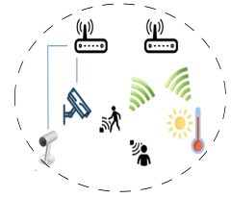


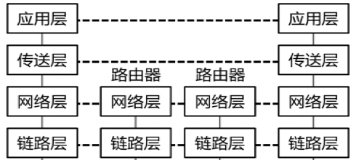
网络空间安全研究体系架构
分布式系统与应用安全
算法
机制
理论
云计算
人工智能
大数据
网络空间应用
应用
物联网
Web
CDN
社交网络
云计算
物联网
人工智能
数据加密
沙箱
图论
分布式系统
交互通道
分布式算法
入侵容忍
网络安全
控制论
基础
设施
DNS
……
博弈论
应用层
网络
协议栈
传输层
网络层
零信任网络
隐私保护
链路层
最优化理论
系统安全
硬件
软件
真实地址
输入通道
I/O管理
输出通道
概率论
进程
计算机
设备认证
CPU
内存

Slide 17
课程安排
第7讲TCP/IP协议栈安全
第8讲
互联网路由安全
第9讲
真实源地址验证与
DNS安全
第10讲
流量检测与分类
第11讲
分布式
系统
安全
第12讲 应用
安全
第13讲 人工智能算法安全
第14讲 大模型安全 (及复习)
第6讲
操作系统安全
第5讲
硬件
安全
第4讲 隐私保护
第3讲 数据加密与公钥基础设施
(及课程实验介绍)
第2讲 网络空间安全基本机制
第1讲 从互联网到网络空间

Slide 18

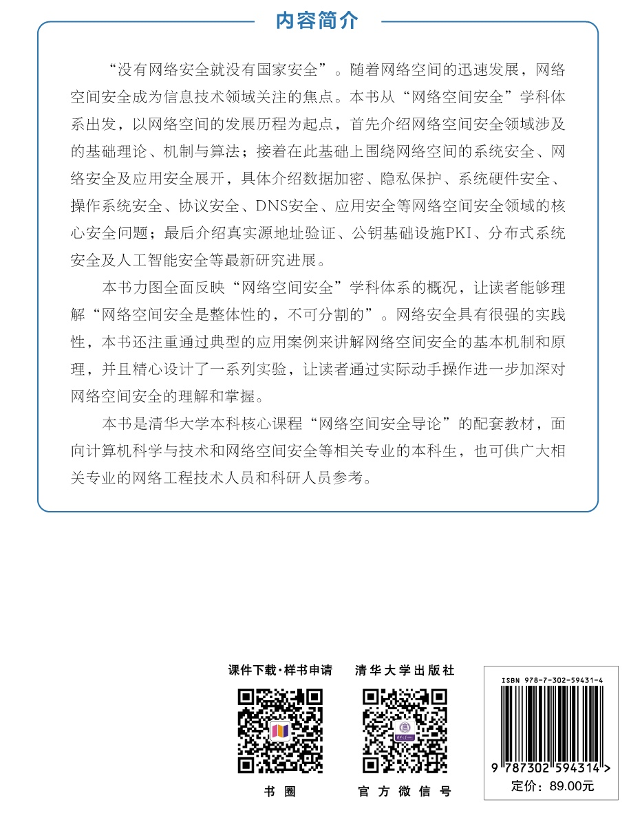
课程教材
在线题库 https://www.qingline.net/book-detail?book_id=478

Slide 19
考核要求
20%
40%
40%
作业
实验
期末考试（开卷）
作业：实验：期末考试=1:2:2
两次作业：10分*2
三次实验：★5分，★★10分，★★★15分
（必须选择2个★★★ 实验，另外10分可选1个★★ 实验或者2个★实验）
期末考试：40分

Slide 20
Q and A

